Slide 1
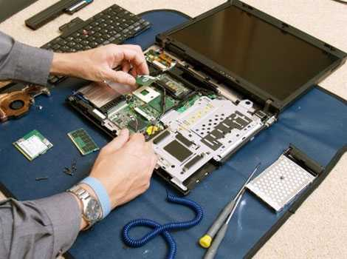
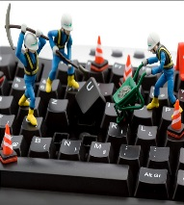
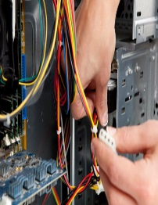

Slide 2
পরিচিতি
খন্দকার মোফাখখার হোসেন
আইসিটি শিক্ষক
আফতাব উদ্দিন স্কুল এ্যান্ড কলেজ
বাজিতপুর , কিশোরগঞ্জ ।
মোবাইল-০১৯১১৬৮৯৫০৩
E-mail-mufakkher88@gmail.com
তারিখঃ ১৭/১১/২০১৯
তথ্য ও যোগাযোগ প্রযুক্তি
৯ম-শ্রেনী
অধ্যায়-দ্বিতীয়ঃ কম্পিউটার ও কম্পিউটার ব্যবহারকারীর নিরাপত্তা
ট্রাবলশুটিং

Slide 3
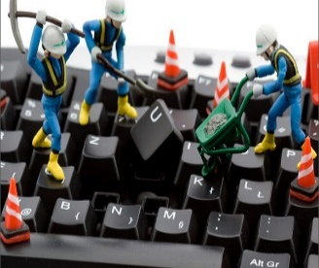
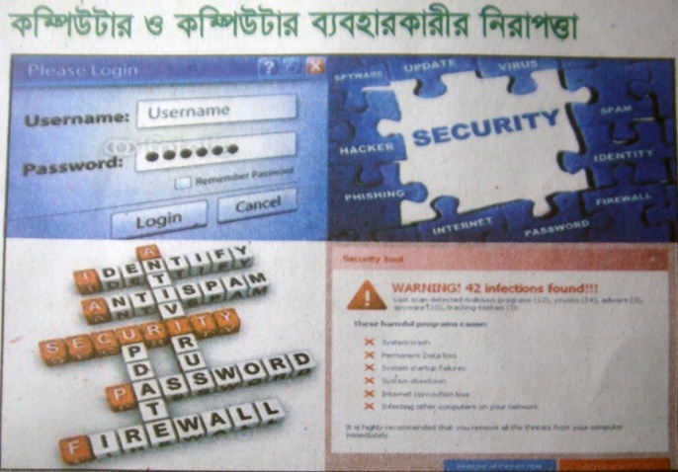
এই ছবি দেখে কী বুঝতে পারছ ?
Notes:
ছবি দেখিয়ে শিক্ষার্থীদের দ্বারা উত্তর নেওয়ার চেষ্টা করতে হবে ।

Slide 4
আজকের পাঠ-
কম্পিউটার ও কম্পিউটার ব্যবহারকারীর নিরাপত্তা
সাধারণ ট্রাবলশুটিং

Slide 5
শিখনফল
এই পাঠ শেষে শিক্ষার্থীরা-
১ । ট্রাবলশুটিং সম্পর্কে বর্ণনা করতে পারবে ।
২ । মনিটরে ডিসপ্লে না হওয়া সম্পর্কে ট্রাবলশুটিং বর্ণনা করতে পারবে ।
৩। তারিখ ও সময় ঠিক না থাকলে সম্পর্কে ট্রাবলশুটিং বিশ্লেষণ করতে পারবে ।
৪ । সিস্টেম চালু না হলে’ ট্রাবলশুটিং সম্পর্কে বর্ণনা করতে পারবে ।

Slide 6
প্রশ্ন- ছবিগুলো দেখে তোমরা কী বুঝতে পারলে?
ট্রাবলশুটিং
Notes:
ছবিগুলো দেখিয়ে শিক্ষক ছাত্র/ছাত্রিদের নিকট থেকে আরও বিভিন্ন প্রশ্নের মাধ্যমে ট্রাবলশুটিং এর বিভিন্ন দিকগুলো নিয়ে আলোচনা করতে পারেন ।

Slide 7
সাধারণত হার্ডওয়্যার সম্পর্কিত সমস্যার ক্ষেত্রে ট্রাবলশুটিং কথাটি ব্যবহৃত হয়ে থাকে
হার্ডওয়্যার

Slide 8
একক কাজ
সাধারণ ট্রাবলশুটিং বলতে কী বুঝায়?
সময়ঃ ২ মিনিট
Notes:
সময় ৫ মি.

Slide 9
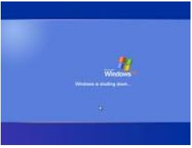
কম্পিউটার ঘন ঘন হ্যাং করে বা রিবুট/রিস্টার্ট হয়ে যায়
রিবুট/রিস্টার্ট হচ্ছে

Slide 10
১। কুলিং ফ্যানটি না ঘুরলে বা ঠান্ডা করতে না পারলে এ সমস্যা হতে পারে । তখন কুলিং ফ্যানটি চেক করতে হবে

Slide 11
২। ভাইরাস থাকলে এমন সমস্যা হতে পারে, তখন এন্টিভাইরাস ব্যবহার করতে হবে

Slide 12
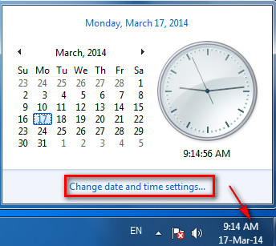
কম্পিউটারের তারিখ এবং সময় ঠিক না থাকলে-
তারিখ এবং সময় ঠিক নেই

Slide 13
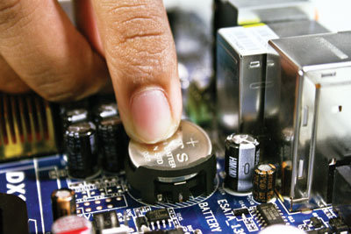
১। মাদারবোর্ডে সংযুক্ত CMOS ব্যাটারি কার্যক্ষমতা হারালে এটি ঘটে । তখন ব্যাটারি পরিবর্তন করতে হবে ।

Slide 14
মনিটরের পাওয়ার চালু কিন্তু পর্দায় কোনো ছবি নাই-
মনিটরে ছবি নেই
Notes:
নোট- বাকিগুলো শিক্ষক নিজের মতো করে ক্লাসে আলোচনা করবেন ।

Slide 15
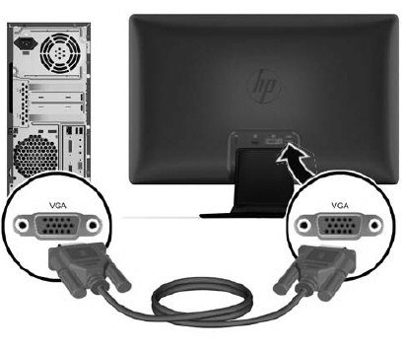
১। মনিটরের সাথে ভিডিও ক্যাবলটি কম্পিউটারের পিছনে লাগানো কিনা ।

Slide 16
২। যদি ভিডিও ক্যাবলের অপর প্রান্তটি স্থায়ীভাবে মনিটরের সাথে যুক্ত না থাকে তবে এটিকে দৃঢ়ভাবে লাগিয়ে দিতে হবে।
Notes:
নোট- বাকিগুলো শিক্ষক নিজের মতো করে ক্লাসে আলোচনা করবেন ।

Slide 17
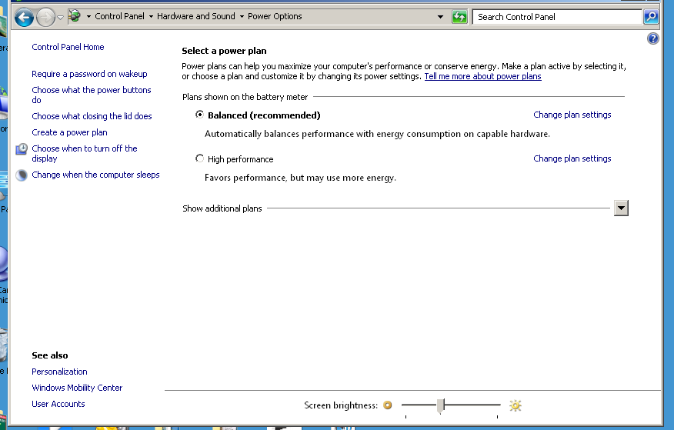
২। ব্রাইটনেস এবং কনট্রাস্ট টিক করে দিতে হবে ।
Notes:
নোট- বাকিগুলো শিক্ষক নিজের মতো করে ক্লাসে আলোচনা করবেন ।

Slide 18
সিস্টেম চালু না হওয়া সম্পর্কিত কিছু ট্রাবলশুটিং
সিস্টেম চালু না হলে-

Slide 19
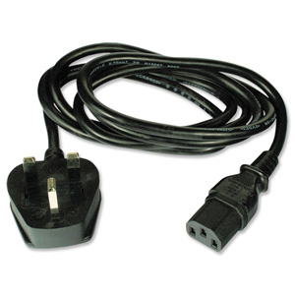
১। মেইন পাওয়ার ক্যাবলের সংযোগ ঢিলে কিনা দেখতে হবে

Slide 20
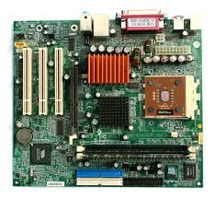
২। মেইন বোর্ডে পাওয়ার আসছে কিনা দেখতে হবে

Slide 21
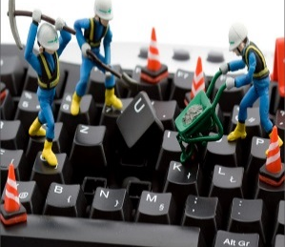
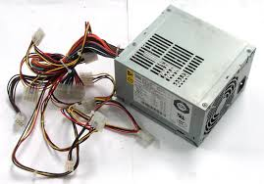
৩ । পাওয়ার না এলে পাওয়ার সাপ্লাই ইউনিট পরিবর্তন করতে হবে ।

Slide 22
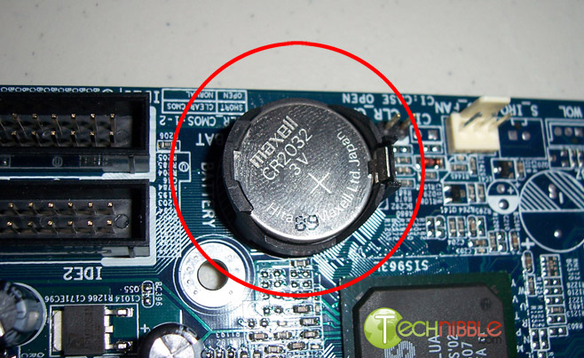
দলগত কাজ
ল্যাপটপ এর সময় কী-বোর্ড ও মাউস ঠিক মতো কাজ করছে না- সমস্যাটি সমাধান কর ।
Notes:
সময় ৬ মি.

Slide 23
সমস্যা জটিল হলে
যারা অভিজ্ঞ তাদের কারও মাধ্যমে
ঠিক করতে হয় ।

Slide 24
মূল্যায়ন
১। ‘ট্রাবলশুটিং’ অর্থ কী ?
(ক) সমস্যার সমাধান
(গ) ভাইরাস জনিত সমস্যা
(খ) হার্ডওয়ারের সমস্যা
(ঘ) সফটওয়ারের সমস্যা

Slide 25
২ । ল্যাপটপ এর সময় ও তারিখ ঠিক থাকে না- কোনটির সমস্যা দেখা দিলে ?
ক. RAM এর সমস্যা দেখা দিলে
খ. ROM সমস্যা দেখা দিলে
গ. CMOS সমস্যা দেখা দিলে
খ
ঘ. Power Supply Unit সমস্যা দেখা দিলে

Slide 26
৩ । কম্পিউটারে কয় ধরণের সমস্যা হতে পারে?
খ
২ ধরণের
২ ধরণের
ক
খ
২ ধরণের
ঘ
২ ধরণের
গ

Slide 27
বাড়ির কাজ
কম্পিউটার Beep Beep Beep Sound হচ্ছে
এর সমাধান কী কী হতে পারে খাতায় লিখে আনবে ।

